Slide 1
Informacinė sistema
„RSys“
Pastebėti esamų sąsajų nepatogumai
Vilnius – 2011

Slide 2
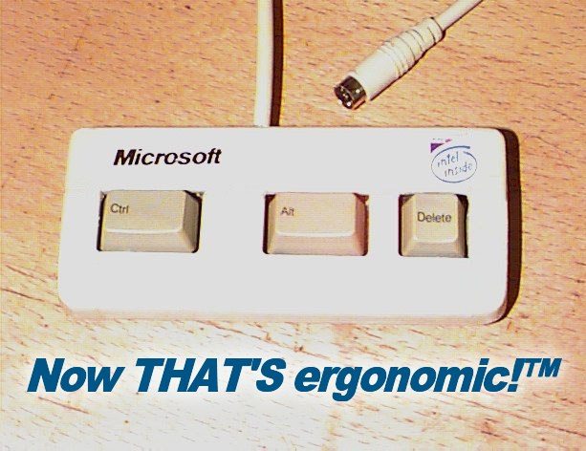
Keletas minčių
Interfeisas – svarbiausia naudojamos programos/sistemos dalis.
Auga egzistuojančių interfeisų skaičius.
Daugėja interfeisuose padaromų klaidų skaičius.
Notes:
Sistema kuriama ne klientams, ne užsakovams, o įmonės ekspeditoriams, kurių darbo efektyvumą ir siekiama padidint įdiegiant šią sistemą.

Slide 3
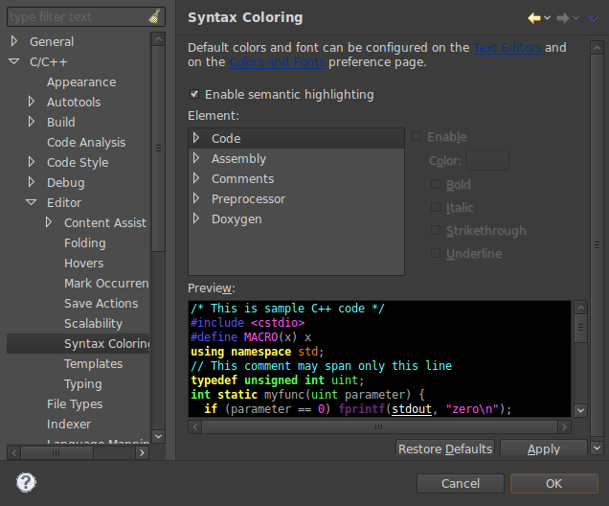
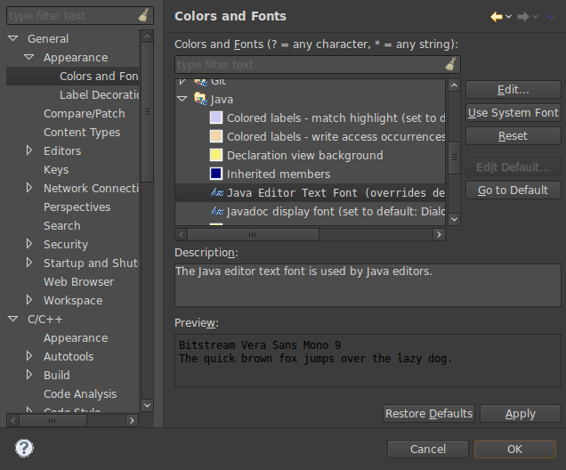
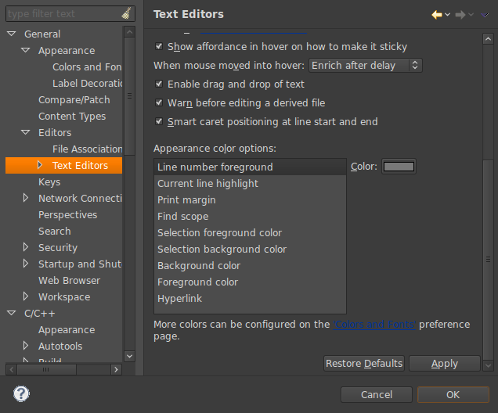
Eclipse fono spalvos konfigūracija
Tikslas: pakeisti redaktoriaus fono spalvą
Problema: sudėtinga rasti reikiamą nustatymą
Pažeisti principai:
Apibendrinimas
Darna
Nuspėjamumas

Slide 4
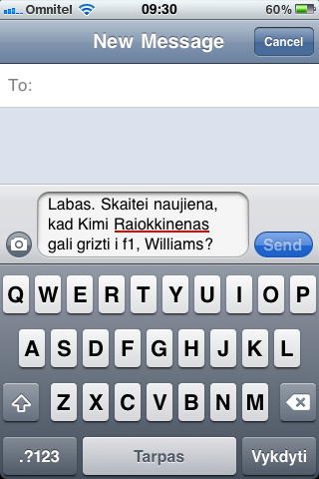
Tekstinės žinutės keitimas iOS ver. 3.2.3
Tikslas: ištrinti žodyje padarytą klaidą
Problema: tenka ištrinti dalį žodžio su padaryta klaida ir ją perrašyti
Pažeisti principai:
Nuspėjamumas
Pakeičiamumas

Slide 5
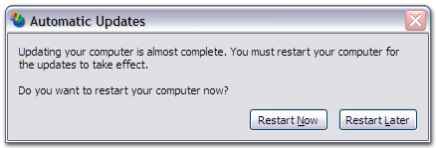
Windows operacinės sistemos atnaujinimas
Tikslas: nukelti kompiuterio perkrovimą vėlesniam laikui
Problema: modalinis dialogas su perkrovimo pranešimu kas fiksuotą intervalą laiko blaško vartotojo dėmesį
Pažeisti principai:
Daugiagijiškumas

Slide 6
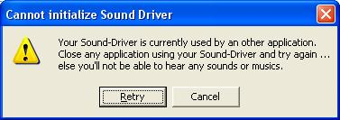
„Assassin's Creed“ žaidimo paleidimas
Tikslas: paleisti žaidimą
Problema: dėl neinstaliuotos garso plokštės tvarkyklės žaidimas išgeneruoja klaidinantį klaidos pranešimą
Pažeisti principai:
Nuspėjamumas
Sintezavimas
Atpažįstamumas

Slide 7
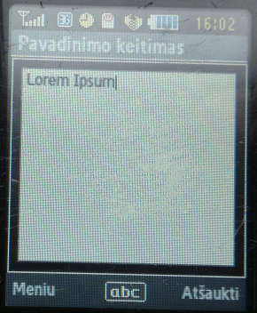
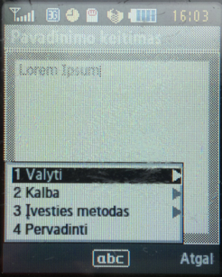
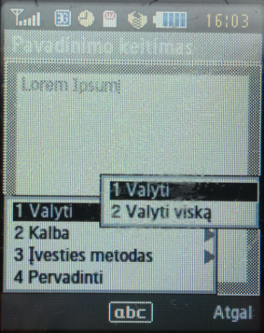
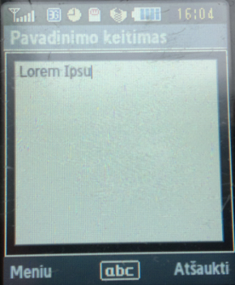
Simbolių šalinimas Samsung GT-C5130S mobiliojo telefono Java ME programose
Tikslas: ištrinti raidę teksto įvedimo lauke
Problema: vienos raidės ištrynimui reikia trijų paspaudimų; klaidinantis mygtukų funkcionalumas
Pažeisti principai:
Darna
Našumas

Slide 8
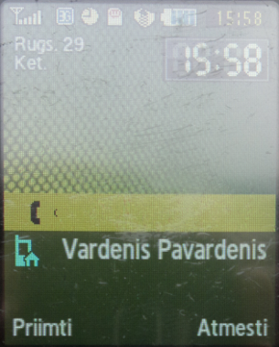
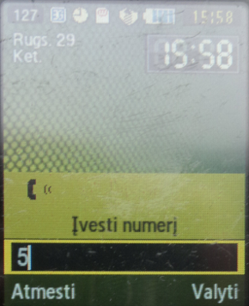
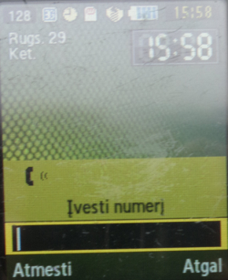
Skambučių priėmimas Samsung GT-C5130S mobiliajame telefone
Tikslas: atsiliepti telefono skambutį
Problema: besikeičiančios mygtukų funkcijos
Pažeisti principai:
Darna

Slide 9
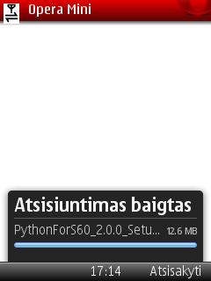
Klaidinanti Opera Mini mygtuko antraštė
Tikslas: mobiliuoju telefonu parsisiųsti failą
Problema: klaidinanti mygtuko „Atsisakyti“ antraštė
Pažeisti principai:
Darna
Nuspėjamumas

Slide 10
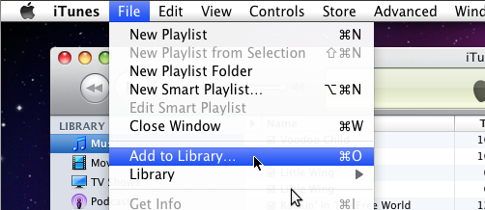
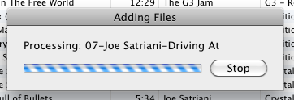
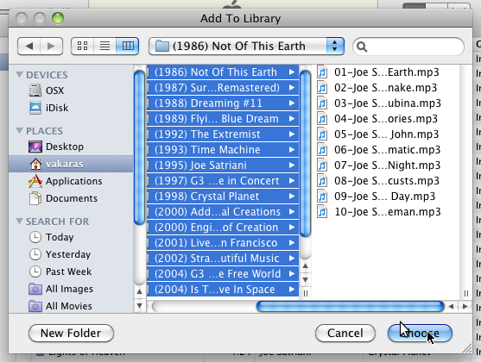
Muzikos (ne)importavimas į iTunes
Tikslas: ikelti kelis muzikos albumus į muzikos grotuvą
Problema: nutylėta įkėlimo klaida
Pažeisti principai:
Nuspėjamumas

Slide 11
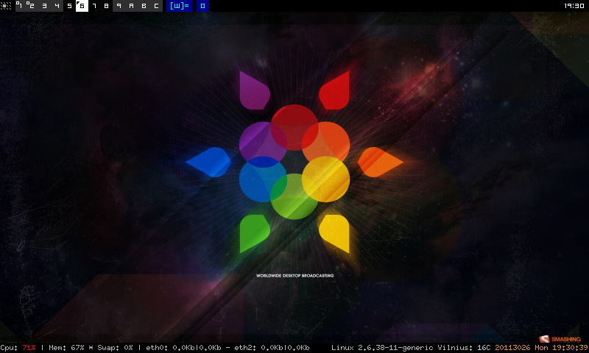
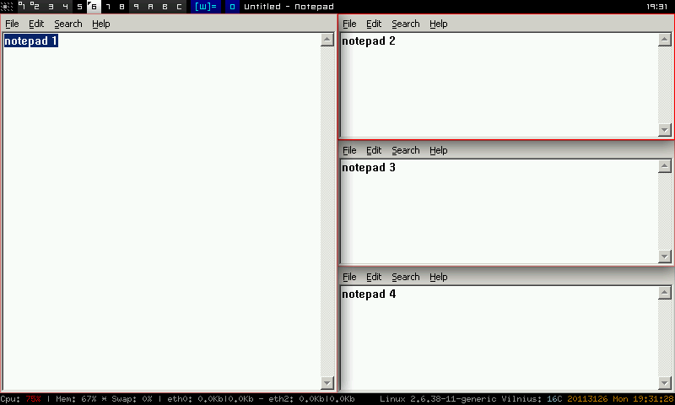
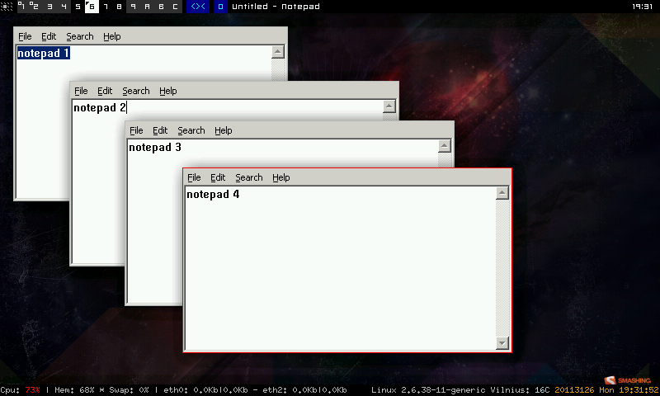
XMonad
Tikslas: atsidaryti daugiau negu 2 langus
Problema: langų išdėstymas
Pažeisti principai:
Nuspėjamumas
Įgyvendinti principai:
Užduočių perkėlimas
Individualizavimas

Slide 12
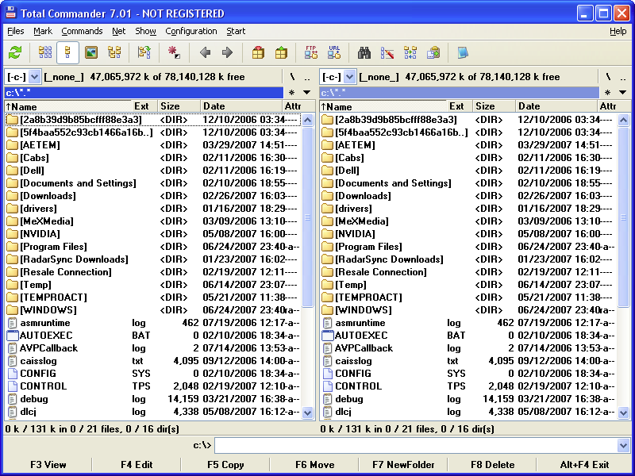
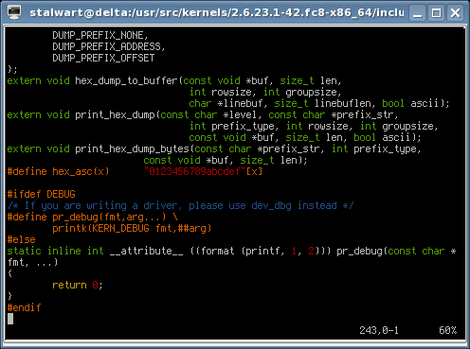
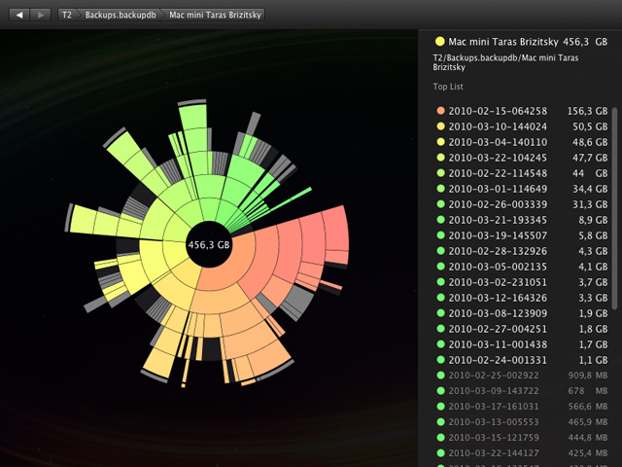
Išvados
Dažniausiai būna pažeidžiami keli panaudojamumo principai iš karto.
Kartais verta pažeisti vieną panaudojamumo principą, kad realizuoti kitą geriau.
Reikėtų skirti daugiau dėmesio mobilių prietaisų interfeisams, kur sunkiau tokio pobūdžio klaidas ištaisyti.
Yra ir labai gerai suprojektuotų interfeisų, tik juos sunkiau pastebėti.

Slide 13
Ačiū už dėmėsį!

